Slide 1
MAB5
Harjoituskoe

Slide 2
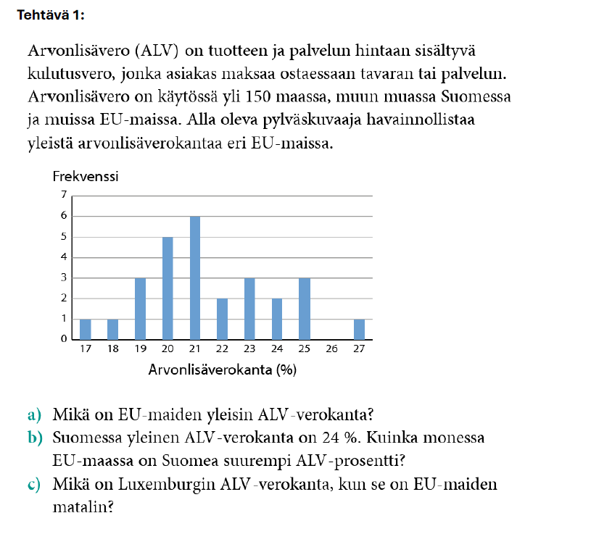






Slide 3
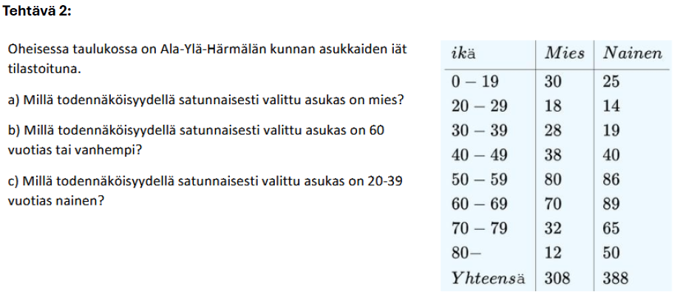





Slide 4
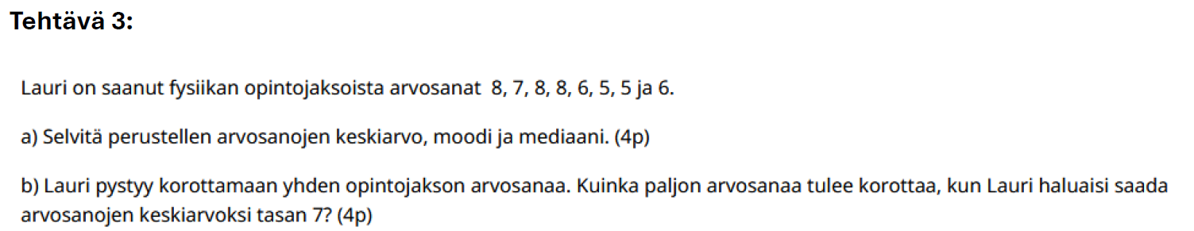









$$\frac{5+5+6+6+7+8+8+8}{8}=\frac{53}{8}=6,625$$
Arvosanaa tulisi korottaa kolmella eli esim. arvosanan 5 -> 8.

Slide 5
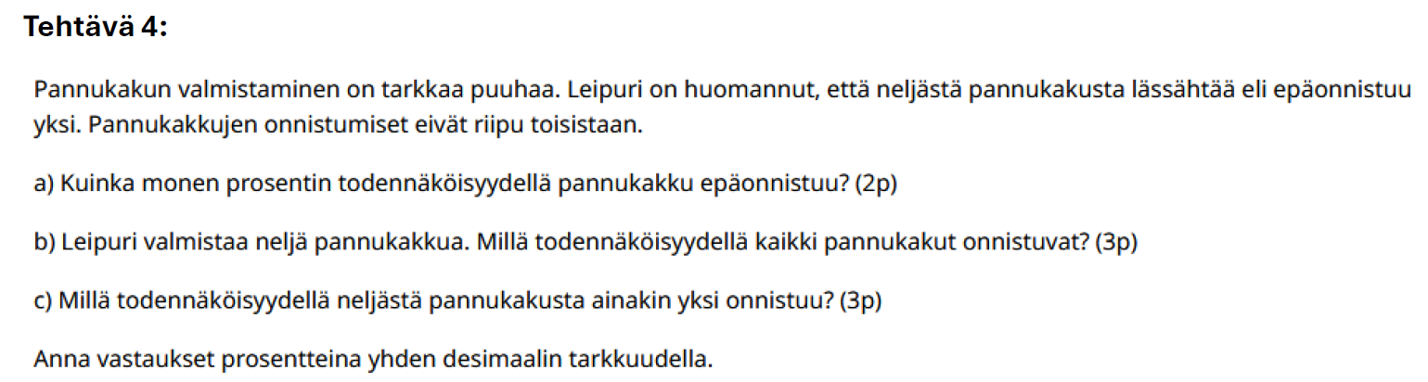
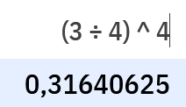











$P\left(ainakin yksi onnistuu\right)=1−P\left(yksikään ei onnistu\right)=1−\frac{1}{4}∙\frac{1}{4}∙$ $\frac{1}{4}∙$ $\frac{1}{4}=$

Slide 6
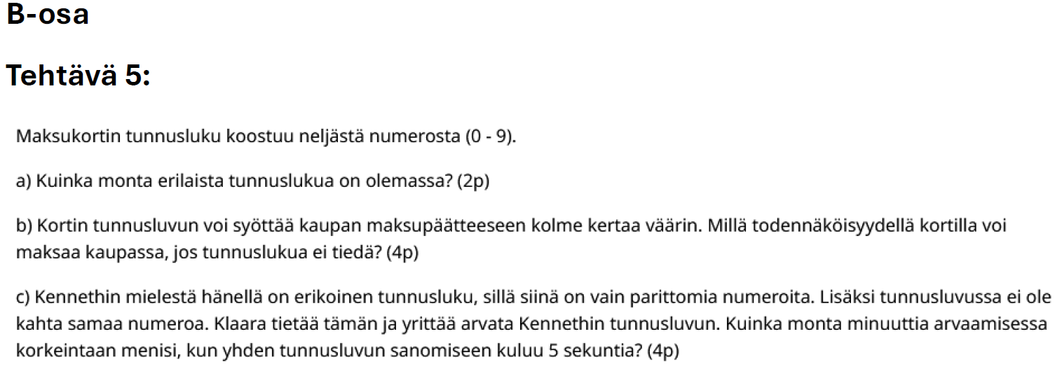













Slide 7
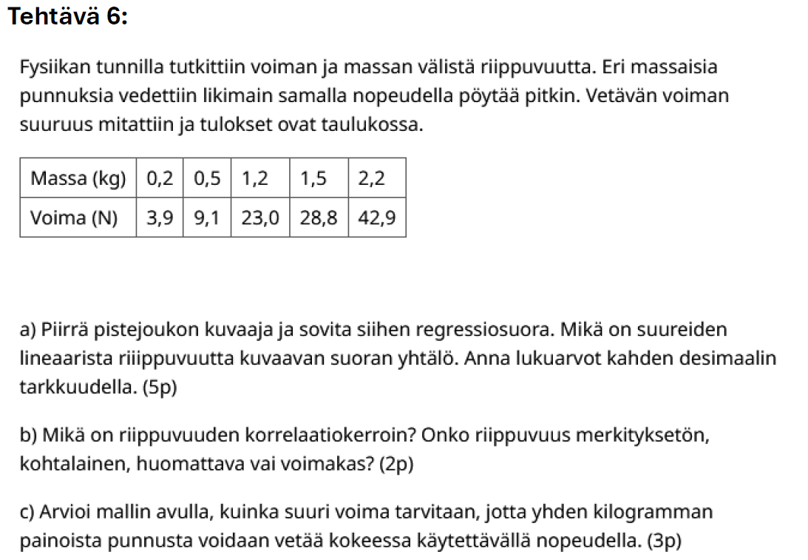
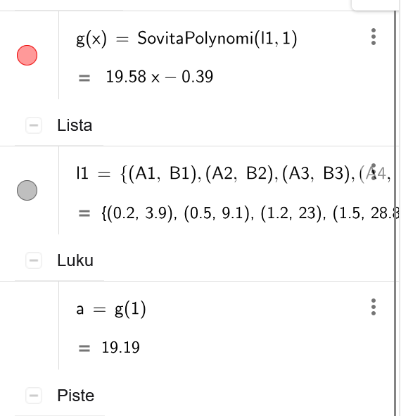
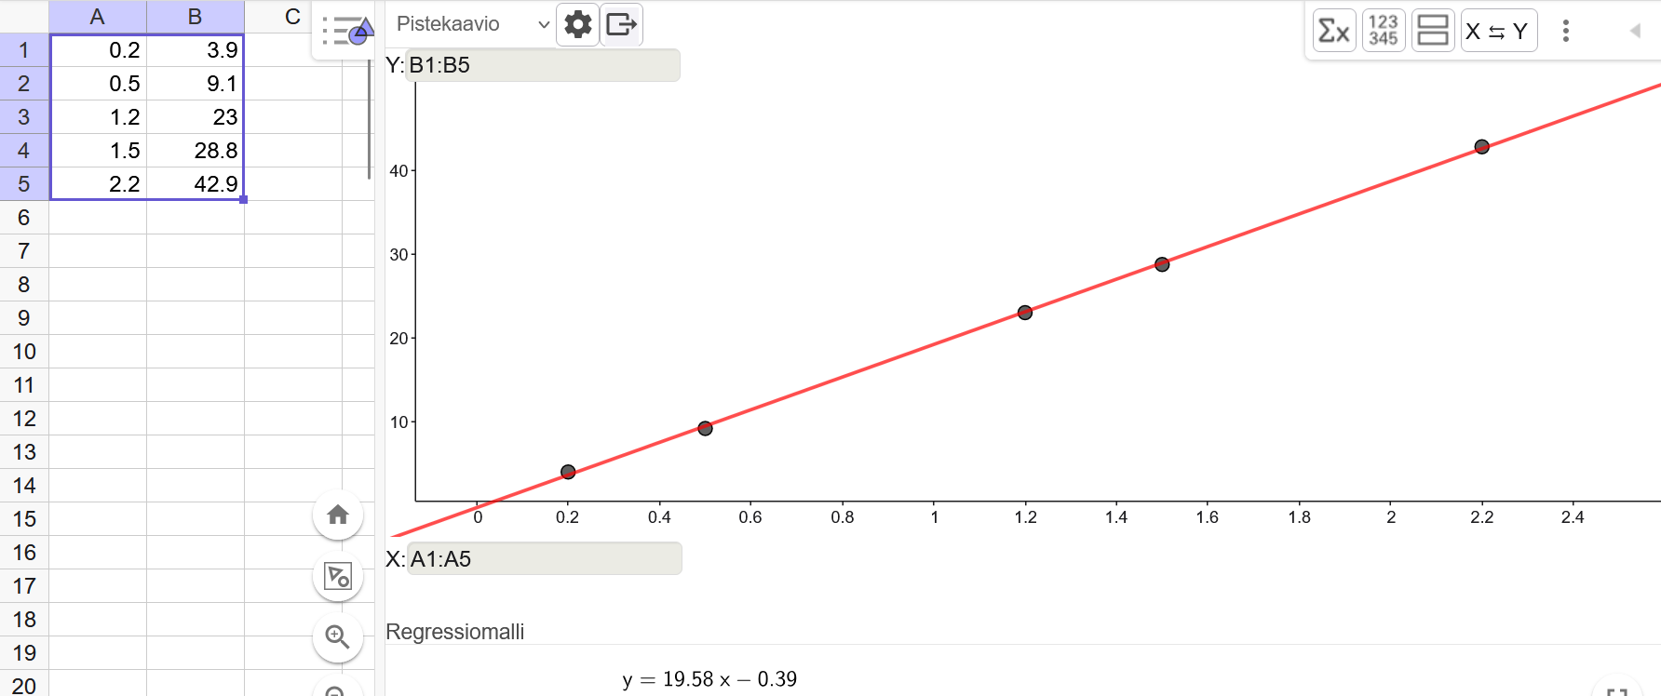

Slide 8
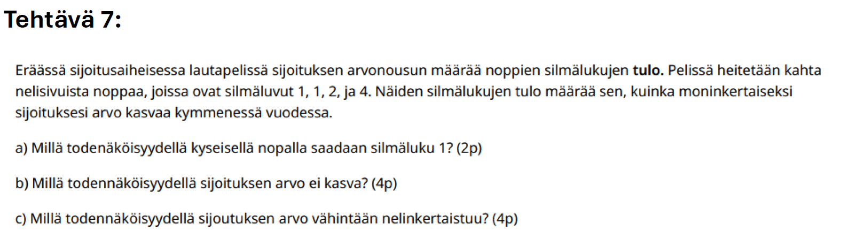
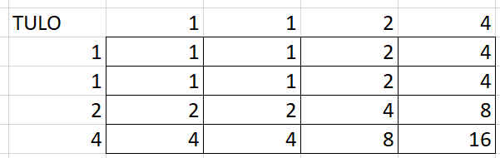



Slide 9
